Slide 1
Veri Analizine Giriş

Slide 2

BU SUNUMDA EMEĞİ GEÇENLER
Mümin Emincan kurnaz
Kaan Sözgen
Fatih türkmen
Mustafacan akgün

Slide 3

KONUMUZ
1 YILLIK DÖNEMDE (2014 DÖNEMİ) TEK ECZANEDEN 8 ATC KATEGORİSİNDEKİ İLAÇLARIN GÜNLÜK SATIŞI HAKKINDA VERİLER ÜZERİNDE YAPILAN ANALİZLER.
*Anatomik Terapötik Kimyasal (ATC)

Slide 4
GİRİŞ
Veri seti, 1 yılda toplanan, satış tarihi ve saati, farmasötik ilaç markası ve satılan miktarı gösteren, satış noktası sisteminden bireysel olarak ihraç edilen 13000 işlem veri setinden oluşturulmuştur. Satış verileri saatlik, günlük, haftalık ve aylık periyotlarla yeniden örneklenir. Veriler zaten önceden işlenmiştir, veriler burada işleme aykırı değer algılama, işleme ve eksik veri atamasını içerir. Eczane veri setinden seçilen ilaç grubu aşağıdaki Anatomik Terapötik Kimyasal (ATC) Sınıflandırma Sistemi kategorilerine göre sınıflandırılır:

Slide 5
M01AB- Anti-inflamatuar ve antiromatizmal ürünler, steroid olmayanlar, Asetik asit türevleri ve ilgili maddeler
M01AE- Anti-inflamatuar ve antiromatizmal ürünler, steroid olmayanlar, Propionik asit türevleri
N02BA- Diğer analjezikler ve ateş düşürücüler, Salisilik asit ve türevleri
N02BE/B- Diğer analjezikler ve ateş düşürücüler, Pirazolonlar ve Anilidler
N05B- ​​Psikoleptik ilaçlar, Anksiyolitik ilaçlar
N05C- Psikoleptik ilaçlar, Hipnotikler ve yatıştırıcı ilaçlar
R03- Obstrüktif hava yolu hastalıkları için ilaçlar
R06- Sistemik kullanım için antihistaminikler

Slide 6
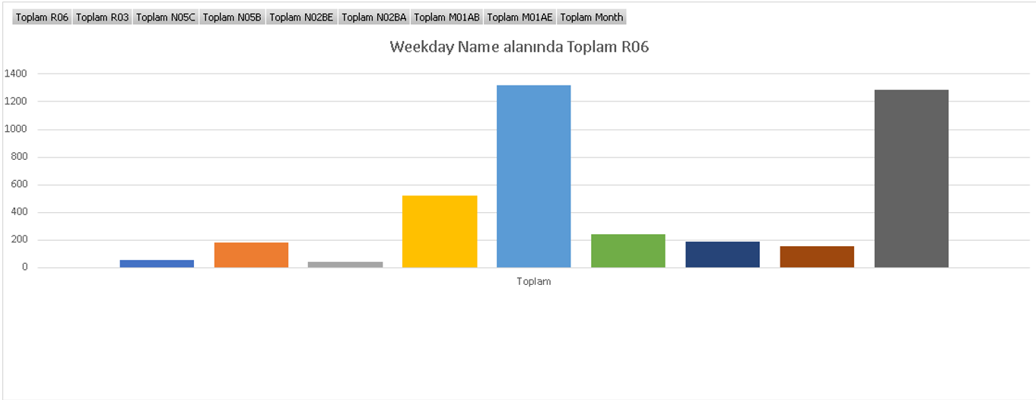
GRAFİK İŞLEMELERİ
Excel dosyasında işlediğimiz ilaçların 1 yılda satıldığı grafikleri

Slide 7
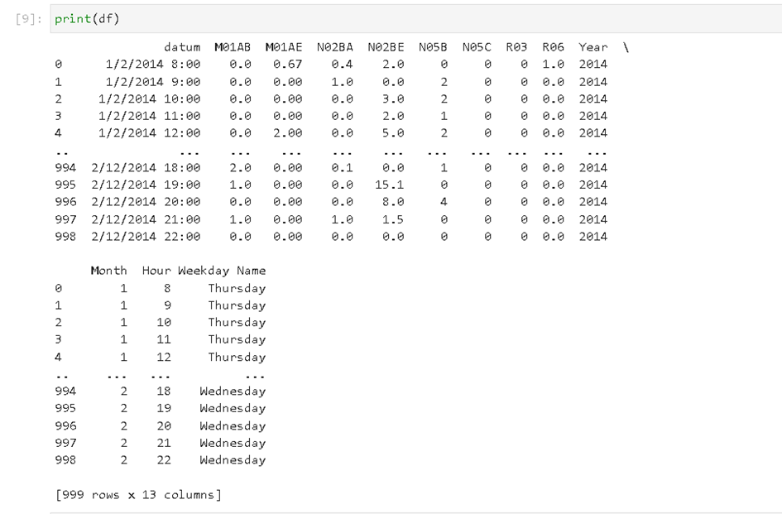
Verilerin Görselleştirilmesi ve Grafiklerin Açıklanması
Veri Seti Hikayesi ve Yapısının İncelenmesi

Slide 8
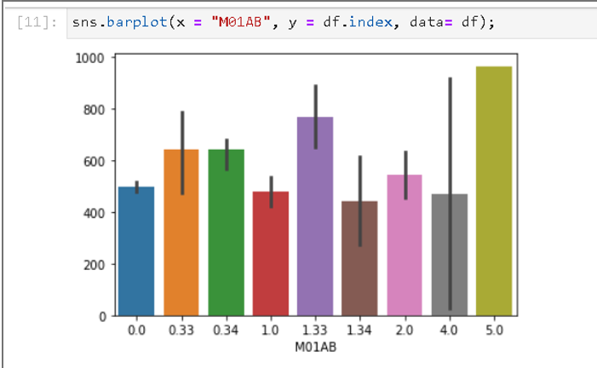
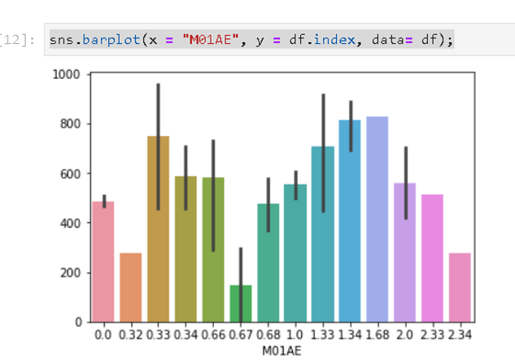
VERİLERİMİZİN BARPLOT GRAFİKLERİ (Sütun grafikleri)
m01ab
m01ae

Slide 9
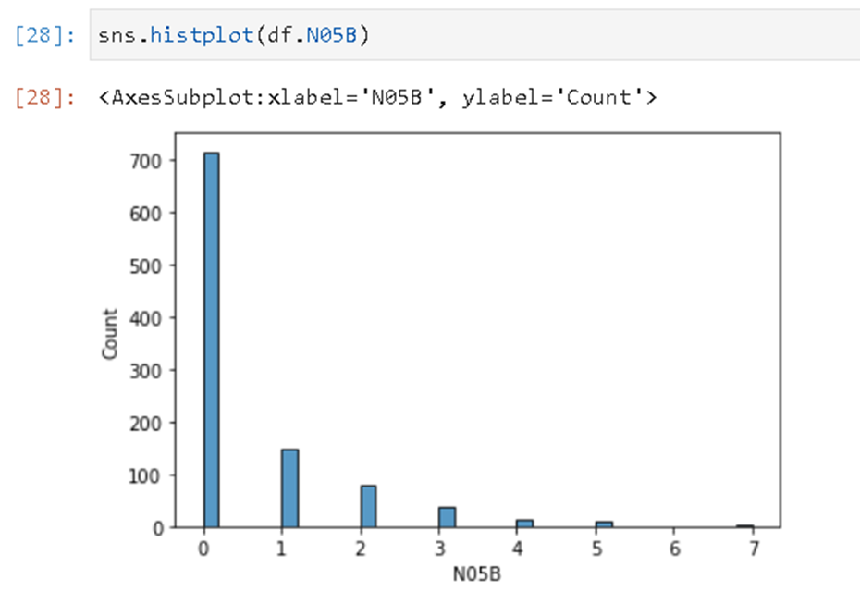
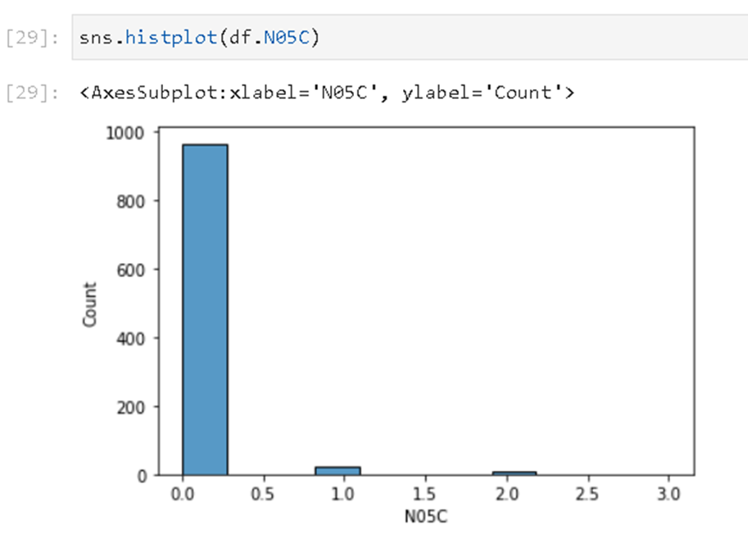
VERİLERİMİZİN HİSTOGRAM GRAFİKLERİ
n05b
n05c

Slide 10
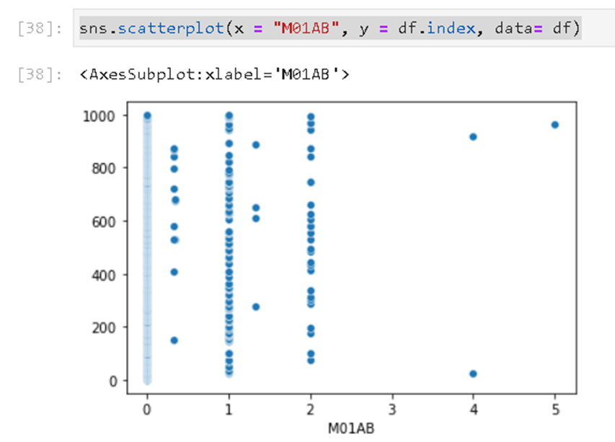
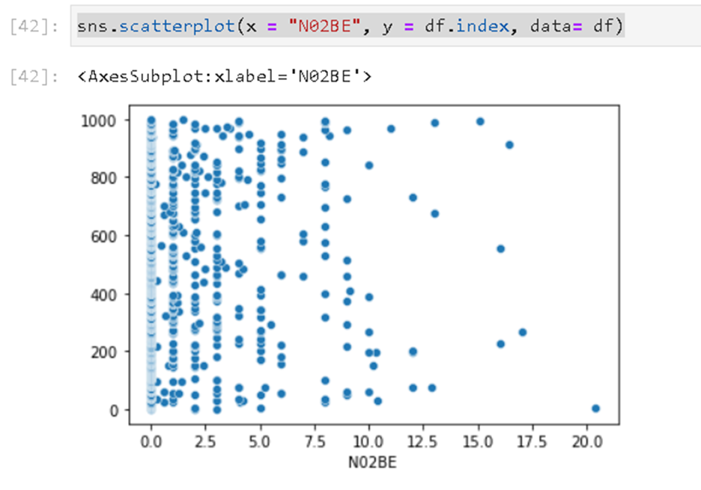
VERİLERİMİZİN SCATTER PLOT GRAFİKLERİ
m01ab
n02be

Slide 11
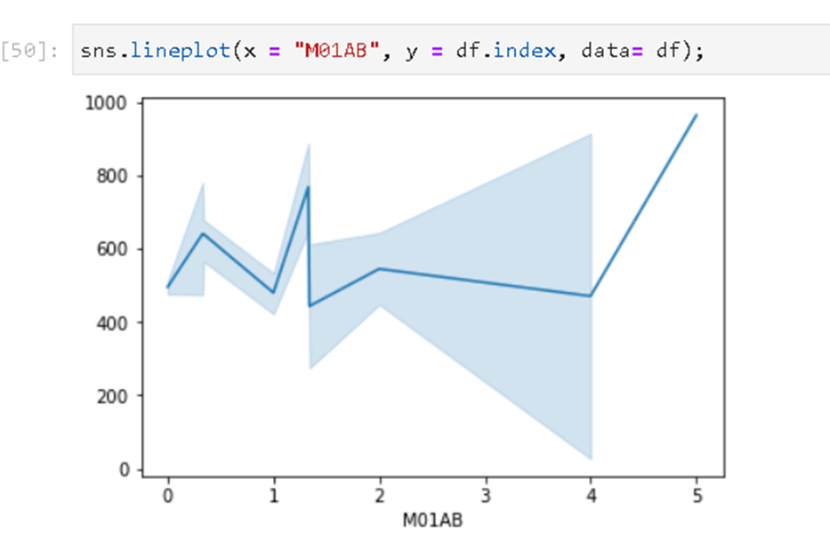
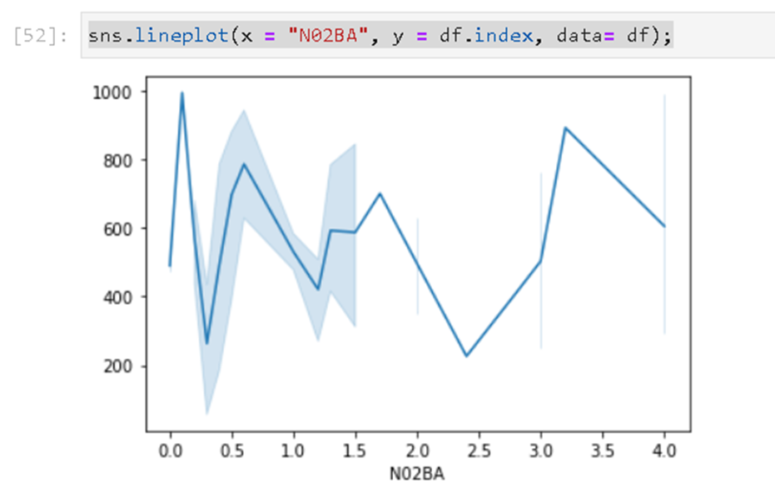
VERİLERİMİZİN LİNE PLOT GRAFİKLERİ:
m01ab
n02ba

Slide 12
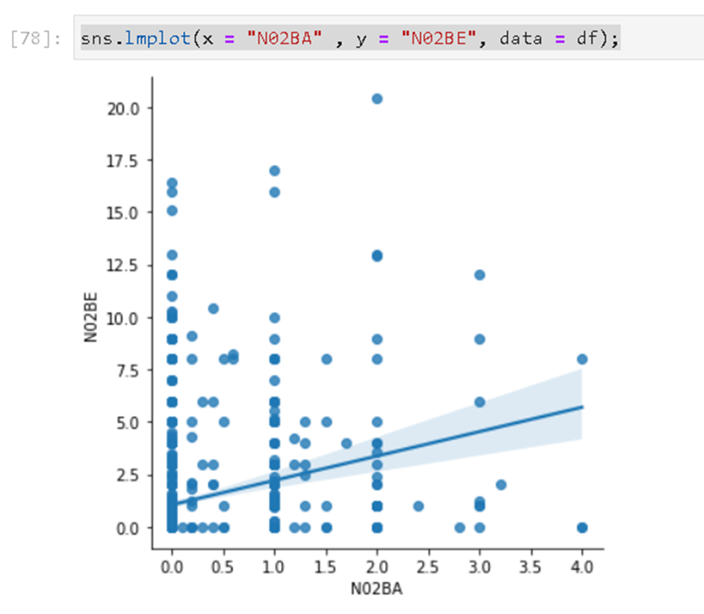
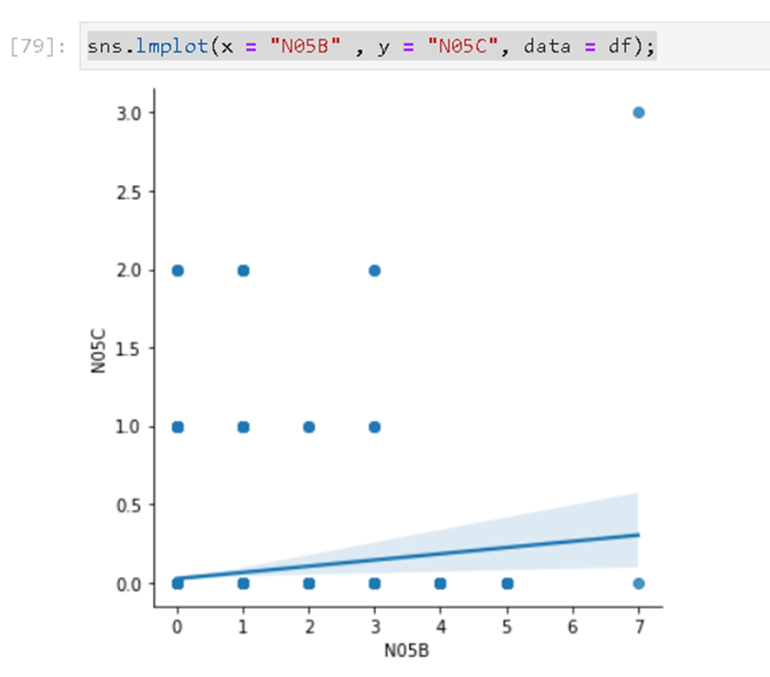
VERİLERİMİZİN MATHPLOTLIB / IMPLOT GRAFİKLERİ
N02ba-n02be
N05b-n05c

Slide 13
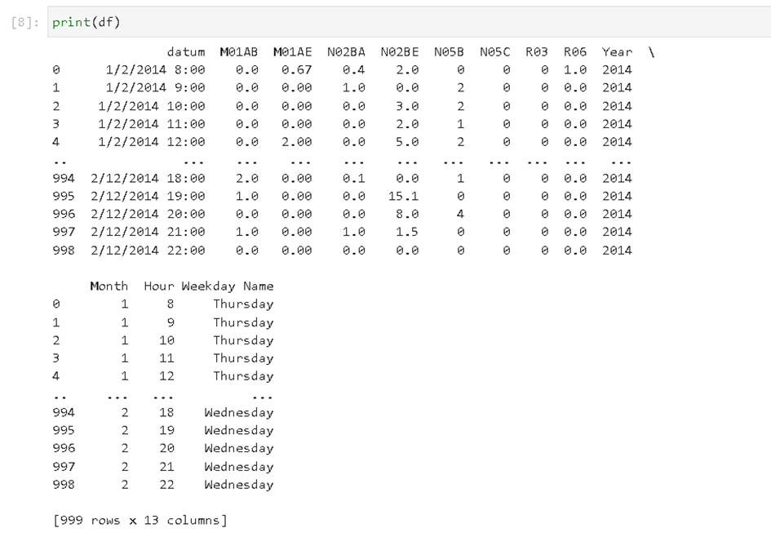
İLAÇ VERİLERİNİN İSTATİKSEL ANALİZİ
PROJENİN İSTATİKSEL ANALİZİ
VERİLERİMİZ

Slide 14
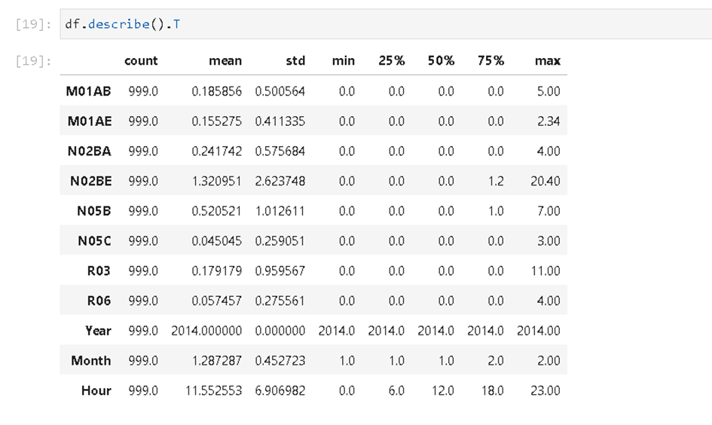
İLAÇ VERİLERİNİN İSTATİKSEL ANALİZİ
Her sütunun ortalaması ve ekrana yazdırılması

Slide 15
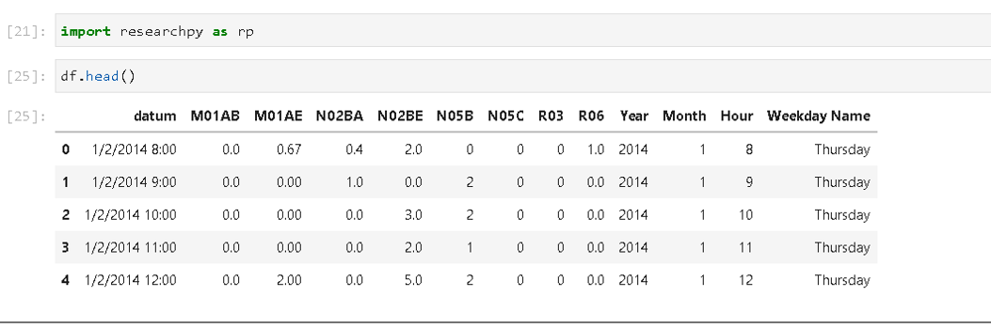
İLAÇ VERİLERİNİN İSTATİKSEL ANALİZİ
Researchy kütüphanesi kurularak head etiketi ile yazdırma işlemi
Metin eklemek için tıklayın

Slide 16
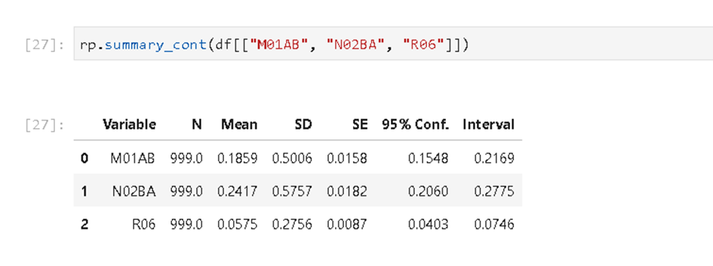
İLAÇ VERİLERİNİN İSTATİKSEL ANALİZİ
Researchpy Kütüphanesinin Kullanımı Sayısal Değişkenler için

Slide 17
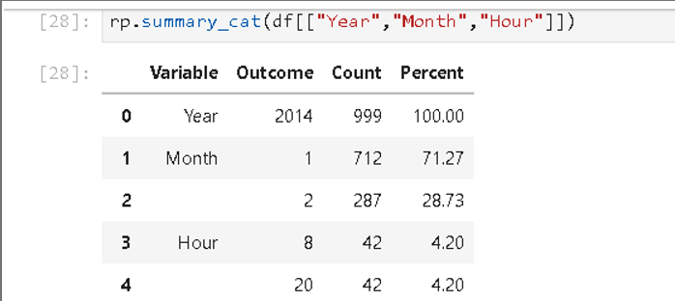
Researchpy Kütüphanesinin Kullanımı kategorik Değişkenler için

Slide 18
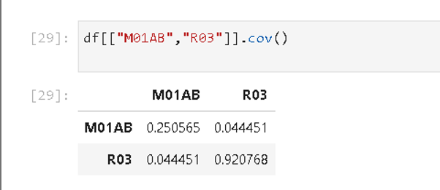
İLAÇ VERİLERİNİN İSTATİKSEL ANALİZİ
Kovaryans : Rastgele iki değişkenin ne kadar değiştiklerini gösteren tablo

Slide 19
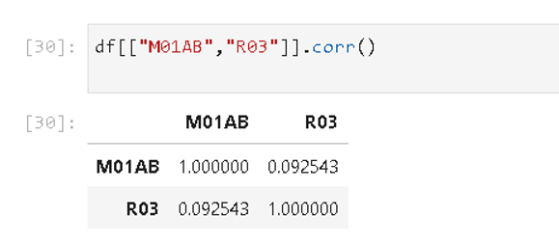
İLAÇ VERİLERİNİN İSTATİKSEL ANALİZİ
Korelasyon : iki rassal değişken arasındaki doğrusal ilişkinin yönünü ve gücünü belirten tablo

Slide 20
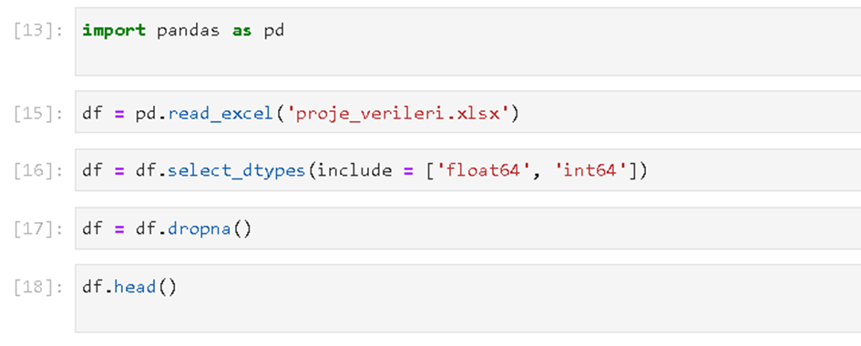
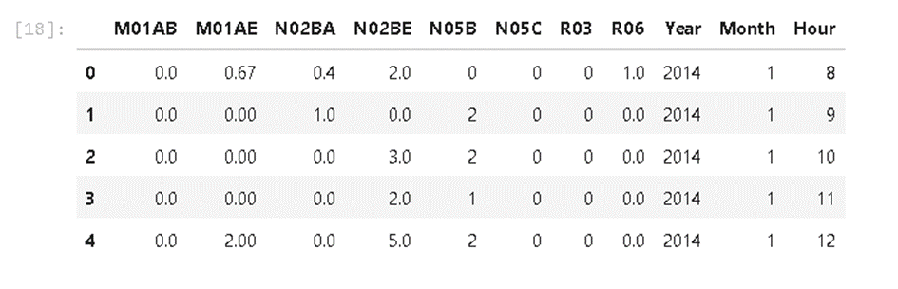
İLAÇ VERİLERİNİN ÖN İŞLEMDEN GEÇİRİLMESİ
İLAÇ VERİLERİNİN ÖN İŞLEMDEN GEÇİRİLME EVRELERİ - 1 -
In
out

Slide 21
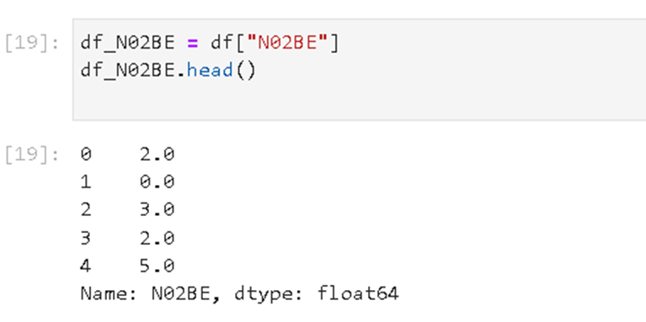
İLAÇ VERİLERİNİN ÖN İŞLEMDEN GEÇİRİLME EVRELERİ - 2 -

Slide 22
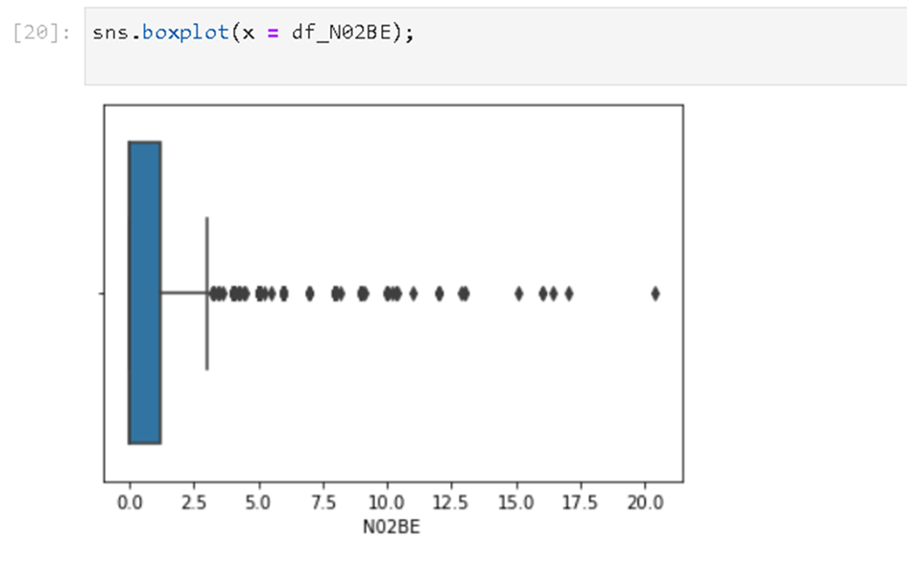
İLAÇ VERİLERİNİN ÖN İŞLEMDEN GEÇİRİLME EVRELERİ - 3 -

Slide 23
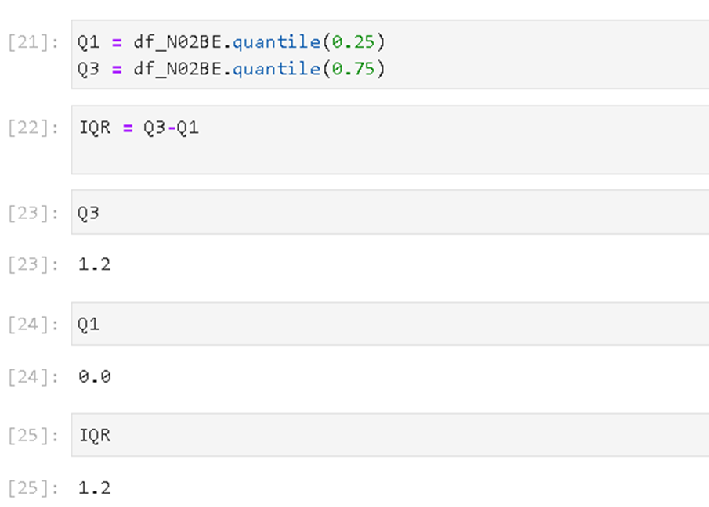
İLAÇ VERİLERİNİN ÖN İŞLEMDEN GEÇİRİLME EVRELERİ - 4 -

Slide 24
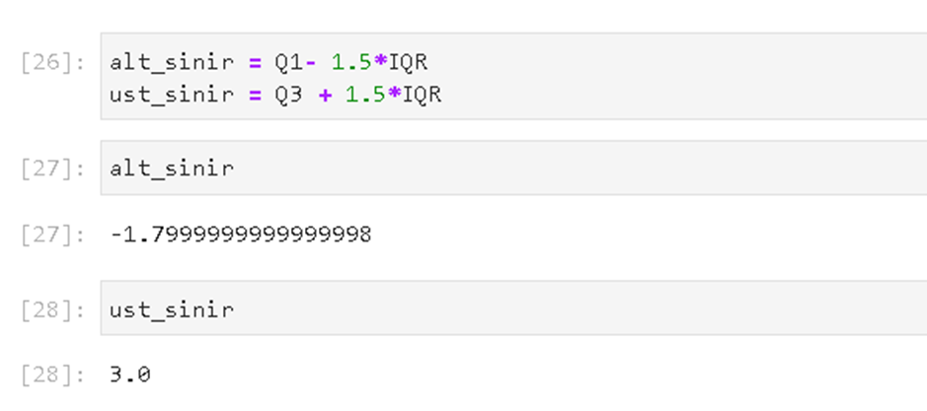
İLAÇ VERİLERİNİN ÖN İŞLEMDEN GEÇİRİLME EVRELERİ - 5 -

Slide 25
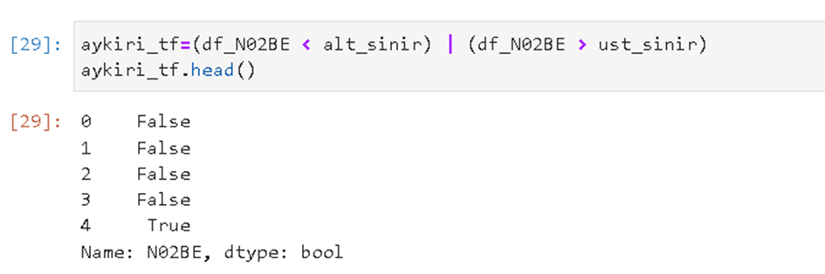
İLAÇ VERİLERİNİN ÖN İŞLEMDEN GEÇİRİLME EVRELERİ - 6 -

Slide 26
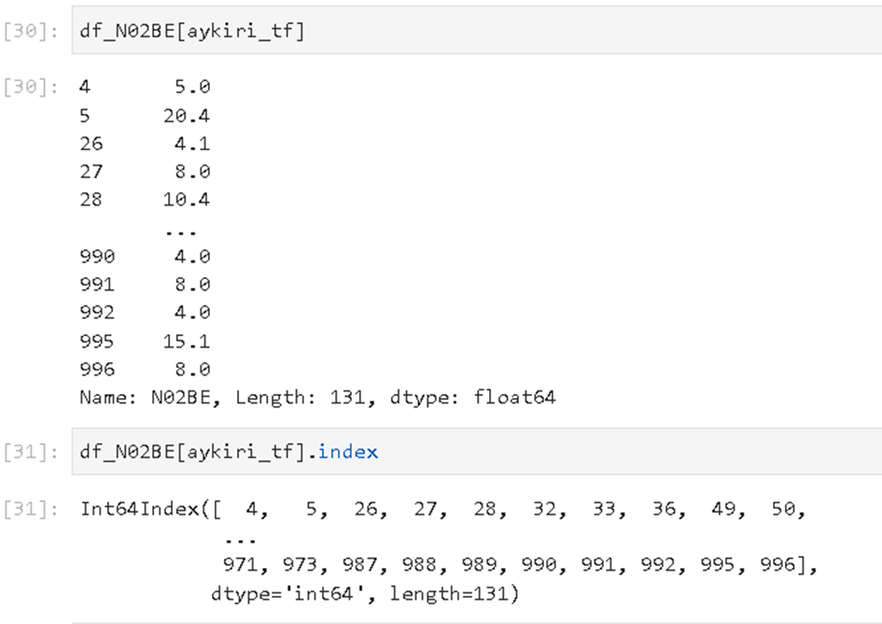
İLAÇ VERİLERİNİN ÖN İŞLEMDEN GEÇİRİLME EVRELERİ - 7 -

Slide 27
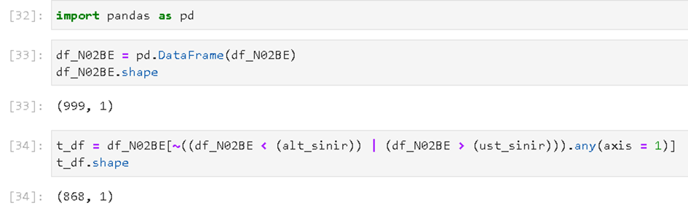
İLAÇ VERİLERİNİN ÖN İŞLEMDEN GEÇİRİLMESİ
İlaç Verilerinde Aykırı Değerleri Silme işlemi

Slide 28
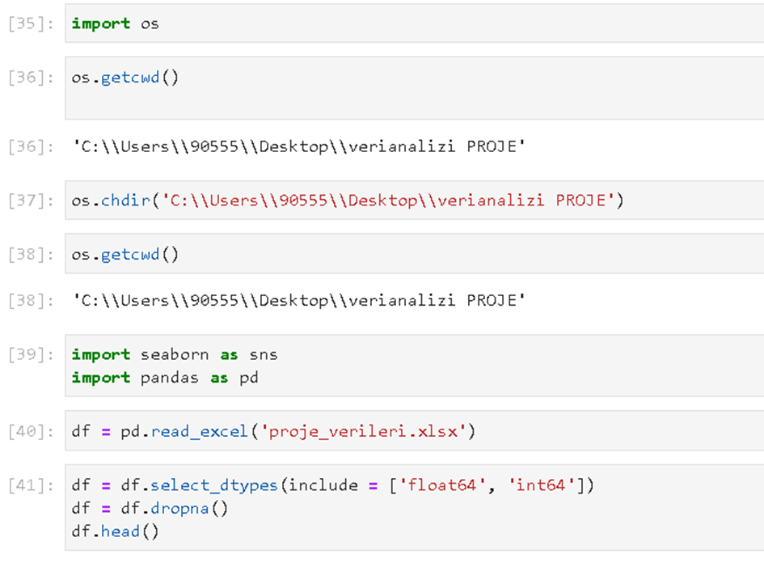
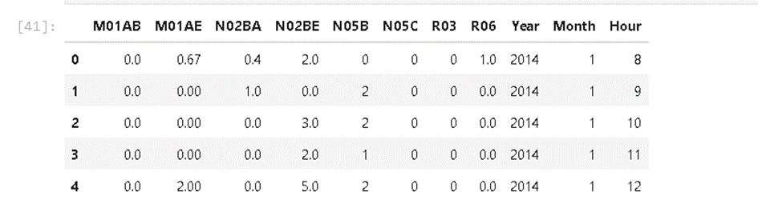
Ortalama İle Doldurma Adımları - 1 -
ın
out

Slide 29
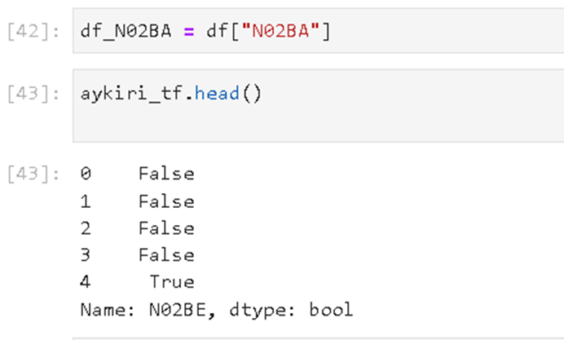
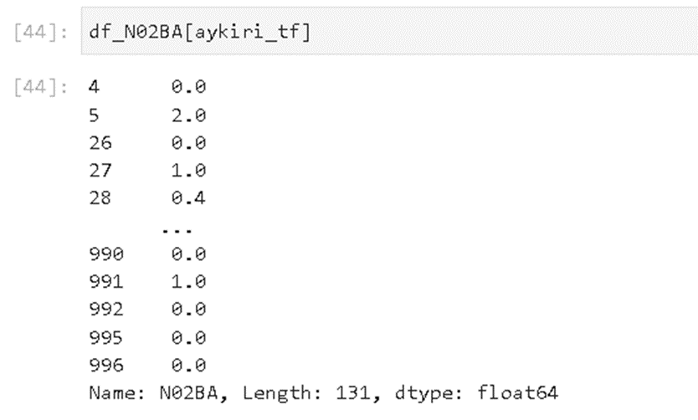
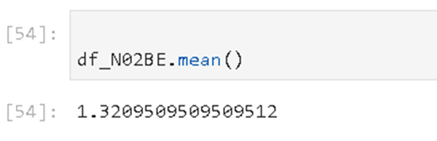
Ortalama İle Doldurma Adımları - 2 -

Slide 30
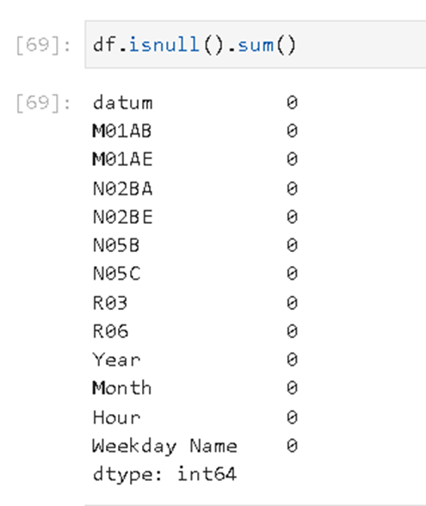
İLAÇ VERİLERİNİN ÖN İŞLEMDEN GEÇİRİLMESİ
Eksik Veri Analizi Silme Yöntemi
Veri kümesindeki eksik değerlerin sayısını döndüren kod yan taraftaki gibidir.

Slide 31
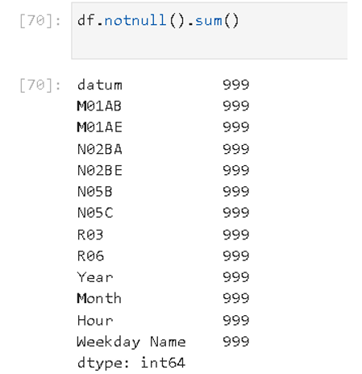
Eksik Veri Analizi Silme Yöntemi
Mevcut (eksik olmayan) değerleri tespit eden kod.

Slide 32
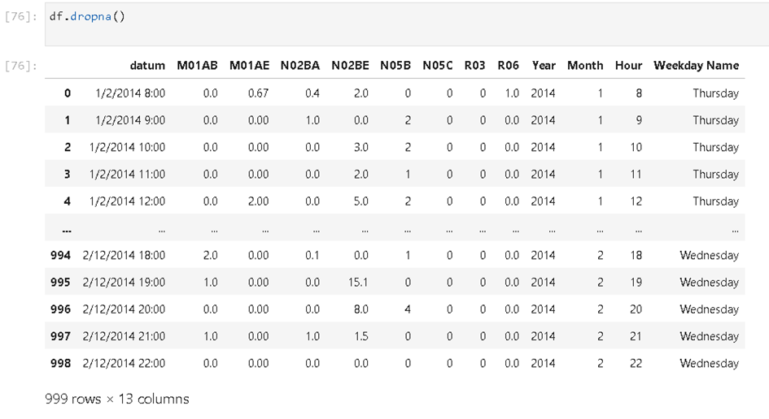
Eksik Veri Analizi Silme Yöntemi
Pandas DataFrame dropna() işlevi, Null/NaN değerlerine sahip satırları ve sütunları kaldırmak için kullanılır . Varsayılan olarak, bu işlev yeni bir DataFrame döndürür ve kaynak DataFrame değişmeden kalır.

Slide 33
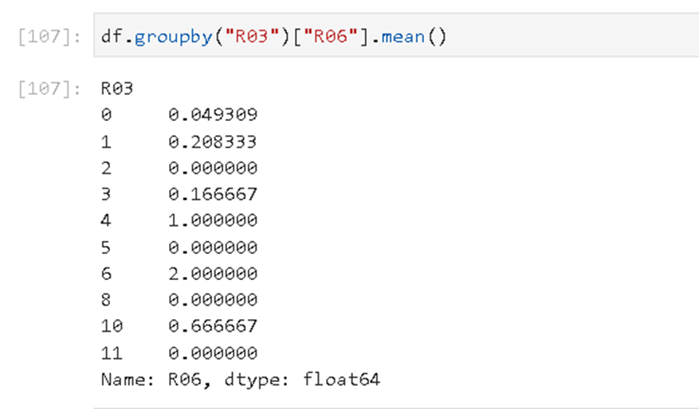
Kategorik Değişken İçin Değer Atama Evreleri – 1 -
groupby () , nesneyi bölme, bir işlev uygulama ve sonuçları birleştirme kombinasyonunu içerir. Bu, büyük miktarda veriyi gruplamak ve bu gruplar üzerindeki işlemleri hesaplamak için kullanılabilir.

Slide 34
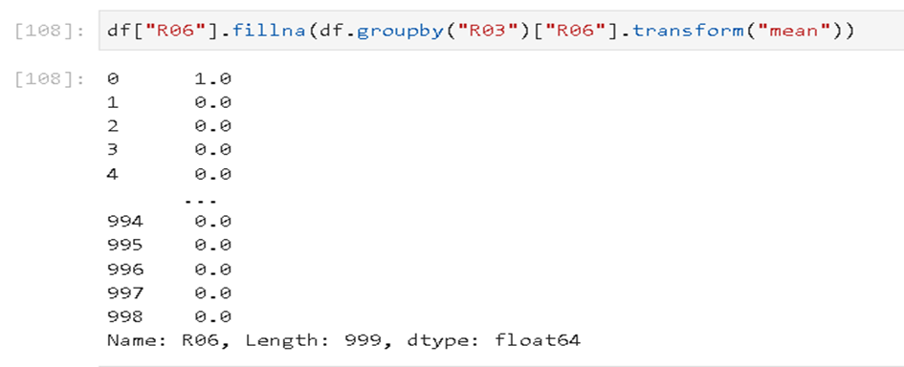
Kategorik Değişken İçin Değer Atama Evreleri – 2 –
Bir panda DataFrame'deki NaN değerlerine başka değer atamak için fillna() işlevini kullanırız.

Slide 35
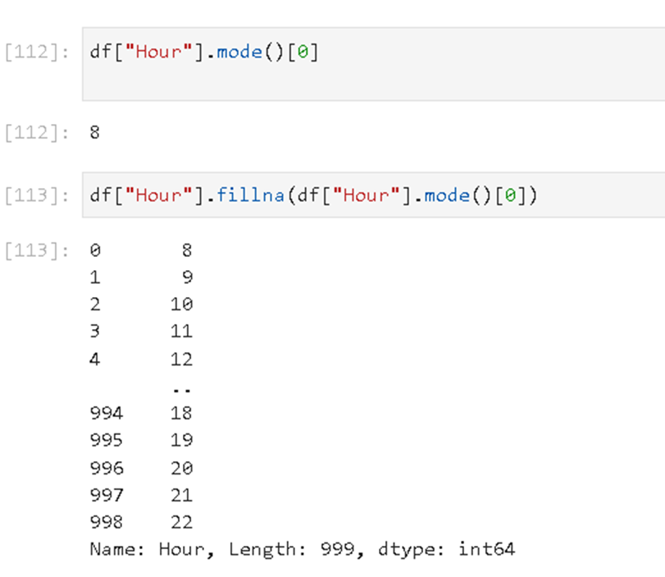
Kategorik Değişkenler için Eksik Değer Atama
mode() işlevi, seçilen eksen boyunca her bir öğenin mod'larını almak için kullanılır. Bir dizi değerin modu, en sık görünen değerdir

Slide 36
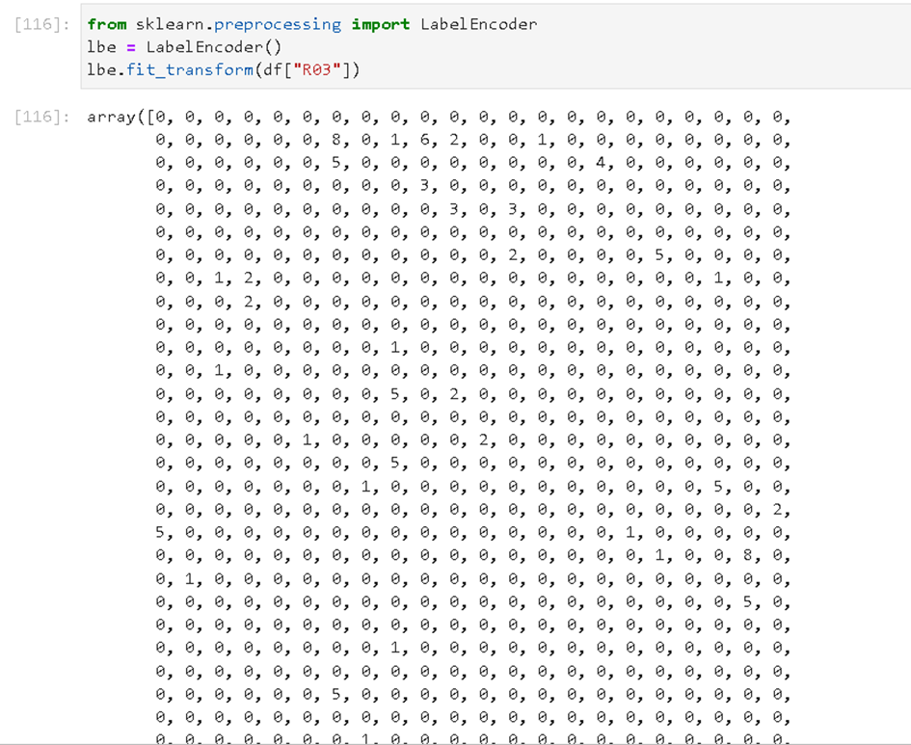
İlaç Verilerin Değişken Dönüşümleri
Labelencoder kullanarak verilerimizi sayısallaştırıp makine öğrenmesi algoritmalarına uygun bir forma dönüştürüp fit_transform() kullanarak eğiteceğimiz modele uygun hale getiririz.

Slide 37
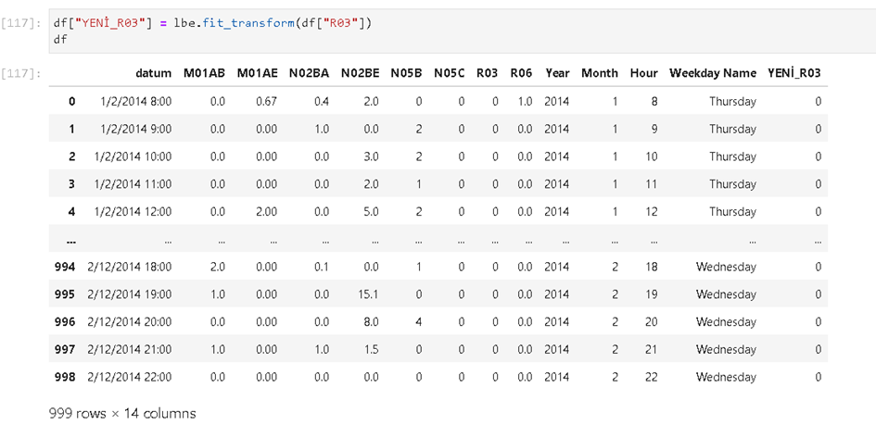
İlaç Verilerin Değişken Dönüşümleri
Dönüşmüş yeni datamız

Slide 38
Makine öğrenmesi

Slide 39
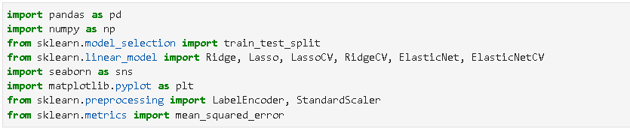
Öncelikle gerekli olan kütüphaneleri dahil ederek başlayalım.

Slide 40

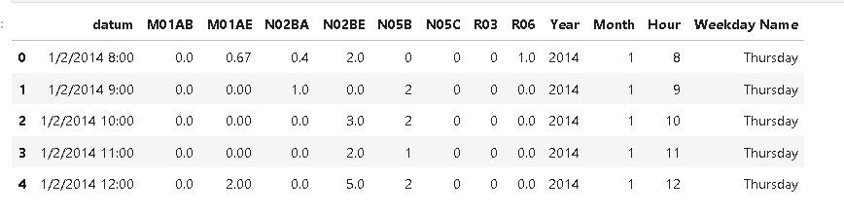
Gerekli kütüphaneleri dahil ettiğimize göre veri setini incelemeye geçebiliriz.

Slide 41
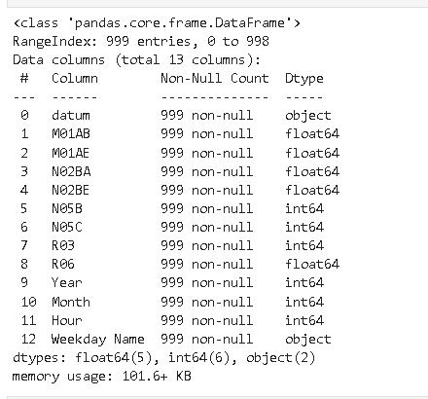
df.info() ile veri setimiz hakkında daha geniş bir bilgiye sahip olabiliriz.

Slide 42

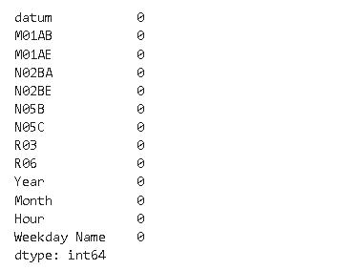
Çıktıyı incelediğimizde veri setinin boyutunun (999,13) olduğunu görüyoruz. 2 tane kategorik değişkenimiz var bunlar object olarak belirtilmiş eksik verilerin sayısını görmek içinde aşağıdaki kodu kullandık ve sonucumuz 0 olarak yansıdı.

Slide 43

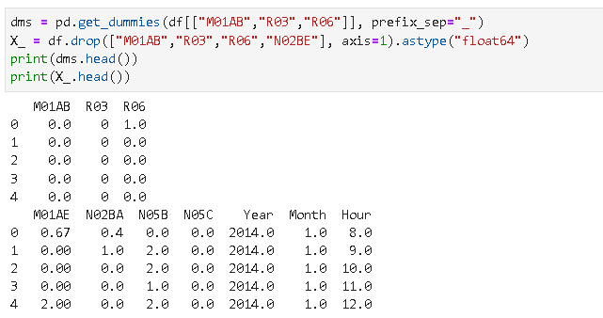
“inplace=True” parametresi yaptığımız değişikliğin kalıcı bir şekilde uygulanmasını sağlar.
Sıra geldi kategorik değişkenleri numerik değişkenlere dönüştürmeye. Bunun için pandas içindeki “get_dummies()”i kullanacağız.

Slide 44
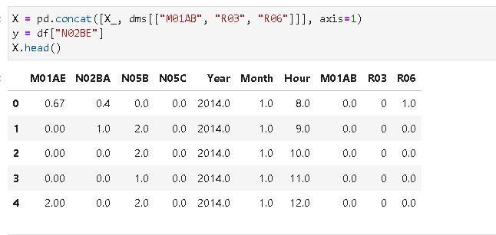
“get_dummies()” içinde numerik değişkenlere dönüşücek kategorik değişkenleri yazıyoruz. Daha sonra veri setinden bu kategorik değişkenleri ve tahmin etmek istediğimiz değişkeni düşürüyoruz ve bunu X_’ye eşitliyoruz. dms’i incelediğimizde kategorik değişkenlerin 1 ve 0'lar ile numerik değişkenlere dönüştüğünü görüyoruz. Veri setinde her bir değişkenin bir tanesini kullanmamız yeterli olacaktır.

Slide 45
Dönüştürülen değişkenler ve X_’yi birleştirerek X’i elde ediyoruz. X, y’yi tahmin etmek için kullanacağımız bağımsız değişkenleri içeriyor. y’yi de tahmin etmek istediğimiz değişkene eşitliyoruz.
Bunları yaptıktan sonra artık veriyi train ve test olarak bölebiliriz.
X_train ve y_train modeli geliştirmek için X_test ve y_test ise modeli test etmek için kullanılacak bağımlı ve bağımsız değişkenleri gösteriyor. Test_size verilerin % kaçını test için kullanılacağını (%30) belirtir. Burada herhangi bir değer belirtmezsek defaultta gelen 0.25 değeri kullanılır. Random_state ise programı her çalıştırdığımızda aynı ayrımı görmek için kullanılır.

Slide 46

StandartScaler verileri, ortalaması 0, standart sapması 1 olacak şekilde dönüştürür. Kısacası verileri standartlaştırır.

Slide 47
Rıdge regresyon

Slide 48
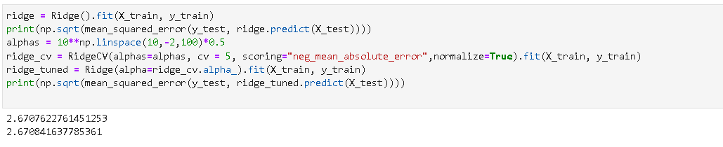
İlk başta “ridge” adında bir model yaratıyoruz ve modele hiçbir parametre vermeden X_train ve y_train ile eğitiyoruz. Bunun sonucunda aldığımız hata 2.6707622761 oluyor. Daha sonra RidgeCV yi kullanarak bir cross validation işlemi uyguluyoruz. Bu işlem veri setimiz için en uygun parametreleri elde etmemizi sağlıyor. İşlem tamamlandıktan sonra elde ettiğimiz en iyi alpha değeri ile yeni bir model (ridge_tuned) kuruyoruz ve eğitiyoruz. Buradan elde ettiğimiz hata ise 2.67084163 oluyor.

Slide 49
Lasso regresyon

Slide 50
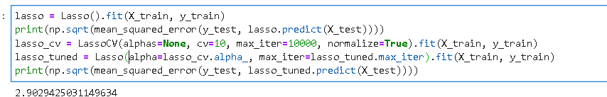
“lasso” adındaki modelimizi oluşturup, eğittikten sonra elde ettiğimiz hata 2.902942503 oluyor. Daha sonra en iyi parametreleri bulmak için LassoCV yani cross validation uyguluyoruz. Son olarak da elde ettiğimiz parametrelerle yeni bir model kurup eğittiğimiz zaman hata 2.806451245 oluyor.

Slide 51
Elastic net

Slide 52
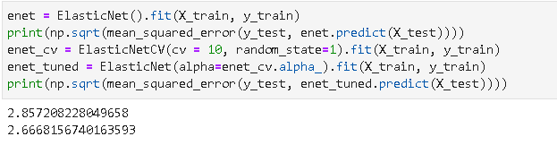
Burada da aynı yukarıdaki işlemleri uyguluyoruz. İlk oluşturduğumuz modelde elde ettiğimiz hata 2.857208228 oluyor. Tune edildikten sonra elde ettiğimiz hata ise 2.666815674 oluyor.

Slide 53
Pcr uygulaması için
1- PCA yapılacak.
2- Regresyon modeline oturtulacak.
O zaman hazırsanız başlayalım. Kütüphanelerin dahil edilmesi ve verinin incelenip düzenlenmesi bölümleri hem PCR hem de PLS için kullanılacak.

Slide 54

Kullanacağımız kütüphaneler aşağıdaki gibi olacak.

Slide 55

Verinin İncelenmesi Ve Düzenlenmesi
Öncelikle veri setini okuyalım ve inceleyelim.

Slide 56

Görüldüğü gibi veri setinde object değişkenleri de bulunuyor. Bunları sürekli değişkene çevirme işlemini az sonra yapacağız. Öncelikle eksik değerleri inceleyelim.

Slide 57

Eksik verimiz bulunmadığına göre ,artık kategorik değişkenleri sürekli değişkene çevirme kısmına geçebiliriz.

Slide 58

Burada LabelEncoder kullanarak kategorik değişkenleri 1 veya 0'a dönüştürüyoruz.
Hazırlıkları bitirdik artık model oluşturma kısmına geçebiliriz.

Slide 59

PCR — Model ve Tahmin
Öncelikle bağımlı ve bağımsız değişkenlerimizi belirlemeliyiz.Daha sonra verimizi train ve test olarak böleceğiz.
Burada test_size parametresi ile veri setinin %20'sinin test kısmına ayrılcağını belirttik.
Yukarıda da bahsettiğim gibi PCR’ın pythonda direkt uygulaması olmadığı için sıradaki işlemimiz PCA nesnesi oluşturmak olacak. Ve daha sonra X_train verimizi scale (ölçeklendirme) işlemini yapacağız.

Slide 60

Normalde PCA n_components yani bileşen sayısı parametresini alır. Eğer parametreyi vermezsek bütün bileşenleri kullanır.
PCA’yı da hallettiğimize göre PCR’ın ikinci kısmı olan regresyon modeline oturtmaya geçebiliriz.
Bunun için LinerRegression objesi oluşturuyoruz. Daha sonra ise PCR modelini oluşturma kısmına geçiyoruz.

Slide 61


Model oluşturma işlemi bitti sıra tahmin etmekte. Bunun için öncelike X_test verisini de scale etmeliyiz.
Daha sonra tahmin işlemine geçip test hatasına bakabiliriz.
Bunun sonucunda test hatasının2.336336007 olduğunu görürüz.

Slide 62

PCR — Model Tuning
Yanda yaptığımız işlemlerde n_components parametresine değer vermedik ve modelimiz veri setindeki tüm bileşenleri kullanarak işlemi gerçekleştirdi. Model tuning kısmında n_components parametresine verebileceğimiz optimum değişken sayısını cross validation yöntemi ile belirleyip modeli tekrar kuracağız. Daha sonra tahmin etme işlemini gerçekleştirip tune edilmiş modelimizin test hatasına bakacağız.

Slide 63

10 katlı cross validation yöntemi uygulanacak. shuffle parametresi ise gruplara ayrılmadan önce verinin karıştırılıp karıştırılmayacağını belirliyor.
Pythonda direkt PCR’ı kullanabileceğimiz bir yol olmadığından dolayı her parametrenin RMSE değerini bulmayı kendimiz for döngüsü ile yapmalıyız.
RMSE değeri en küçük olan bileşen sayısı optimum bileşen sayımız olacak ve buna görselleştirme yaparak bakabiliriz.

Slide 64

Grafiği incelediğimizde optimum bileşen sayısının 3 olduğunu görüyoruz. Şimdi bu bileşen sayısı üzerinden final modelini oluşturup test hatasına bakabiliriz.

Slide 65

Bunun sonucunda test hatasının 2.2818901244 olduğunu görüyoruz ve bu da model tuning yapmadan önceki test hatasına göre daha iyi bir test hatası.

Slide 66
pls

Slide 67
Değişkenlerin az sayıda ve aralarında çoklu doğrusal bağlantı problemi bulunmayan bileşenlere indirgeyip regresyon modeli kurulmasıdır.
PLS’de bileşenler bağımsız değişkenler ile olan kovaryansı maksimum özetleyecek şekilde oluştururlar.

Slide 68


PLS — Model ve Tahmin
Yandaki herhangi bir n_components değeri vermeden modelimizi oluşturduk ve fit ettik.
Oluşturduğumuz model üzerinden tahmin işlemi gerçekleştirdiğimiz zaman elde ettiğimiz test hatası 2.26285876444 oluyor.

Slide 69

PLS — Model Tuning
PCR’da olduğu gibi optimum bileşen sayısını bulmak için cross validation yöntemi kullanacağız. Daha sonra her bir bileşen sayısı için RMSE değerlerini bulup görselleştirme yaparak optimum bileşen sayısına bakacağız.
Yandaki grafiği incelediğimizde optimum bileşen sayısının 1,2,4,5,6,7,8,9 olduğunu görüyoruz. Şimdi final modelini oluşturmaya geçebiliriz.

Slide 70


n_components parametresini 8 değerini vererek final modelimizi oluşturduk. Sıra test hatasına bakmakta.
Bu işlem sonucunda test hatasına 2.262278916 olarak ulaşıyoruz. PCR ve PLS ‘in tune edilmiş modellerinin test hatalarını karşılaştırırsak PLS’in test hatasının daha az olduğunu görüyoruz.

Slide 71
Çoklu regresyon modeli

Slide 72



Slide 73


Slide 74
Basit doğrusal regresyon

Slide 75


Slide 76


